Slide 1

BioFriends · KheAl Report 2026
요청사항별 결론 — 한 장 요약
6개 요청에 대한 답과 근거 쪽수 · 공개자료 기준 (병원·CRO 실견적, KheAl 원가·판매가는 미확정)
요청 | 결론 | 쪽
시장조사 창상피복재 | 글로벌 $11.6B(2025) → $15.9B(2030). 국내는 폼 드레싱 68.8% 중심 → KheAl은 ‘진물 적은 2도 화상용 바르는 겔’ 틈새부터 | 16–17
경쟁사 국내 · 해외 | 국내 11개 · 해외 13개 비교. 국내 케라틴 창상피복재는 확인되지 않음 → 직접 벤치마크는 KeraStat Gel (FDA 510(k)) | 18–20
신청 가능 과제 임상 · 인허가 | 지금 접수 중: 해외규격인증획득 지원사업 3차(~11.13, 의료기기 최대 1.5억). 2027: 범부처 첨단 의료기기 R&D 임상 · KHIDI 글로벌 규제 대응. 허가 후: 사용자 임상평가 | 32
예상 매출처 식약처 · FDA 허가 후 | 국내: 화상전문병원 · 상급종합병원 · 창상 유통사 (급여 등재가 관문). 미국: ABA 화상센터 · GPO · 전국 유통사 | 33
FDA 추가 비용 멕시코 견적 기반 | KeraStat과 같은 510(k): FDA 고정비 $20,948 (0.29억, 중소기업 감면 시). 멕시코 임상을 보조근거로 쓰면 VAT 포함 +$191,774 (2.68억) | 26–28
국내 임상비 · 5억 사용 공개자료 계획 모델 | 국내 임상 5.00억 (성인 60명 · 2기관). 5억 사용 3안 비교 → 제안: 미국 510(k) 먼저 + 국내 임상은 정부과제 매칭 | 29–31
출처: FDA MDUFA Fees | CORVIA COR-COT-25-013 (견적서 원본)
15

Slide 2
BioFriends · KheAl Report 2026
글로벌 경쟁구도 — 상위 4개사 44%, 나머지 56%는 분산
대형사는 폼·은·흡수 드레싱 중심 → 케라틴 복합 겔은 별도 틈새로 공략
Advanced Wound Management 회사별 점유율 (2025 · 시장 $13.1B)
KheAl에 주는 의미
상위 4개사 44%
기타 56%
1
시장은 분산
기타 56% — 전문·틈새 제품이 들어갈 자리가 있음
Smith+Nephew
14%
2
대형사 주력은 폼·은·흡수
Solventum
14%
Mepilex · AQUACEL 등 감염·고삼출 관리 제품
Mölnlycke
10%
3
케라틴 겔은 별도 집계 없음
ConvaTec
6%
시장 규모는 ‘2도 화상 · 습윤 겔’ 적응증 기준으로 산정
회사 전체 점유율 — Mepilex·AQUACEL·KeraStat 등 개별 제품 점유율이 아님
핵심
KheAl은 대형사와 정면 경쟁이 아니라, 그들이 비워 둔 ‘진물 적은 2도 화상용 바르는 겔’을 노린다
출처: Smith+Nephew 2025 Annual Report (SEC) | MarketsandMarkets
16

Slide 3
BioFriends · KheAl Report 2026
KheAl 대상 시장 — 전체 · 첨단 드레싱 · 폼 외 습윤 드레싱
같은 줄 = 같은 지표 · 모두 원화 환산 (1달러 = 1,400원) · 글로벌과 국내는 조사 연도 · 기관이 달라 ‘크기 차이’만 참고
글로벌 · 미국
국내
국내 / 글로벌
① 창상피복재 전체
16.2조원
3,319억원
2.0%
드레싱 시장 전체
2025 · $11.6B → 2030 22.3조원 ($15.9B)
미국 2.8조원 ($2.03B, 2025)
2022 추정 · 최종 구입가 기준
② 첨단 드레싱
9.0조원
1,307억원
1.5%
폼 + 습윤 계열 (거즈 · 음압 제외)
2025 · $6.4B → 2030 13.2조원 ($9.4B)
2022 · 병원 급여 청구 1,579억 중 폼 68.8% + 기타 습윤 14.0%
③ 폼 외 습윤 드레싱
약 6.8조원
약 221억원
0.3%
거즈 · 음압도 제외 = KheAl 영역 (하이드로겔 · 하이드로콜로이드 · 알지네이트 등)
추정 = 첨단 드레싱 × (1 − 폼 비중 23.6%)
급여 청구 중 하이드로콜로이드 2.3 + 알지네이트 · 하이드로파이버 1.6 + 기타 10.1 = 14%
글로벌: MarketsandMarkets (2025) · 폼 비중은 Grand View Research (2025) · 국내 ①은 최종 구입가, ②③은 의료기관 급여 청구액 기준 · 미국 첨단 · 습윤 세부 수치는 출처마다 정의가 달라 미기재
핵심
KheAl 영역(폼 외 습윤 드레싱) = 글로벌 약 6.8조원 · 국내 약 221억원 → 국내는 작은 틈새, 해외 진출(510(k))을 함께 가야 하는 이유
출처: MarketsandMarkets Wound Dressings | MarketsandMarkets US Wound Dressings | Grand View Research Advanced Wound Dressing | KIND 티앤엘 2025 공시
17

Slide 4
BioFriends · KheAl Report 2026
국내 경쟁제품 — 형태·소재별 정리
바르는 겔 직접 경쟁은 2개 · 이번 조사에서 국내 케라틴 창상피복재는 확인되지 않음 · 화상 세포치료제는 의약품 경로
구분 | 제품 · 회사 | 형태 · 핵심 성분 | 주 용도 | 허가 | KheAl과 관계
바르는 겔 하이드로겔 | JUVENCOLL Dmed | 창상관리용 겔 (상세 성분 미공개) | 창상 관리 · 삼출물 흡수 | 등급 미확인 | 직접 경쟁
 | 써지큐어 Surgicure 티앤알바이오팹 | 국소 하이드로겔 · 돼지 유래 ECM | 상처 보호 · 흉터 관리 | 2등급 (보도 기준) | 직접 경쟁
 | 메디폼® H 제네웰 | 패치형 하이드로겔 10×10cm | 가벼운 상처 보호 | 2등급 · 제인 08-306호 | 일부 겹침
콜라겐·HA 생체소재 | CUREWEL Dmed | 콜라겐 매트릭스 | 화상 · 창상 관리 · 보습 | 등급 미확인 | 소재 인접
 | HYPLAST 원메디슨 (국내 유통) | 아텔로콜라겐 + 히알루론산나트륨 | 창상 · 2도 화상 보호 | 제조국 · 등급 미확인 | 소재 인접
흡수형 폼 · 하이드로콜로이드 | 테라솝 알지 플러스 원바이오젠 | 흡수성 폼 드레싱 | 1~2도 화상 · 진물 많은 상처 | 제허 18-447호 | 일부 겹침
 | 이지덤 · 이지덤 폼 대웅제약 | 하이드로콜로이드 / 폴리우레탄 폼 | 찰과상 · 화상 · 욕창 습윤관리 | 의료기기 | 일부 겹침
항균 은 함유 | 메디솝 AG+ 원바이오젠 | 은 함유 폴리우레탄 폼 | 화상 · 진물 많은 상처 | 제허 21-428호 | 경쟁 아님
 | 메디폼 실버 플러스 한국먼디파마 | 실버설파디아진 함유 폼 | 화상 상처 (2023 출시) | 의료기기 | 경쟁 아님
세포치료제 의약품 | 칼로덤 테고사이언스 | 동종 각질세포 시트 | 2도 화상 · 당뇨발 (심부 2도 급여) | 의약품 (2005 허가) | 다른 허가 경로
 | 케라힐-알로 바이오솔루션 | 동종 각질세포 하이드로겔 · 시린지 | 심부 2도 화상 재상피화 | 첨단바이오의약품 | 다른 허가 경로
출처: Dmed | 티앤알바이오팹 써지큐어 | 제네웰 메디폼 H | 원메디슨 HYPLAST | 원바이오젠 테라솝 | 대웅 이지덤 | 원바이오젠 메디솝 | 먼디파마 메디폼 실버 플러스 | 테고사이언스 칼로덤 | 바이오솔루션 케라힐-알로
18

Slide 5
BioFriends · KheAl Report 2026
해외 경쟁제품 — 형태·소재별 정리
케라틴 원료는 해외에서 이미 허가·시판 중 → 차별점은 ‘케라틴+알지네이트+HA 바르는 겔’과 화상 임상 근거
구분 | 제품 · 회사 | 형태 · 핵심 성분 | 주 용도 | KheAl 대비 | KheAl과 관계
바르는 겔 하이드로겔 | IntraSite Gel Smith+Nephew | 무정형 하이드로겔 | 괴사조직 제거 · 화상 · 저삼출 | 케라틴 없음 · 같은 사용 상황 | 직접 경쟁
 | Purilon® Gel Coloplast | CMC + 칼슘 알지네이트 겔 | 건조 · 괴사 상처 · 1~2도 화상 | 알지네이트 겔 — 조성 가장 유사 | 직접 경쟁
 | Nu-Gel™ Solventum | 투명 하이드로겔 + 알지네이트나트륨 | 수분 공급 · 자가용해 보조 | 알지네이트 겔 선례 | 직접 경쟁
케라틴 같은 원료 | KeraStat® Gel · Cream KeraNetics · FDA K162759 / K192386 | 5% 사람 모발 케라틴 겔 · 크림 | 부분층 화상 · 피부 손상 | 다음 장에서 별도 비교 | 핵심 벤치마크
 | ProgenaMatrix® ProgenaCare · FDA K182010 | 사람 모발 케라틴 매트릭스 | 부분·전층 창상 · 1~2도 화상 | 같은 원료 · 시트형 | 원료 동일
 | Keramatrix® Biowound Solutions · 선행 K080949 | 양모 유래 케라틴 드레싱 | 부분·전층 창상 | 양모 케라틴 · 시트형 | 원료 유사
콜라겐·HA 화상 피복막 | Fibracol™ Plus Solventum | 콜라겐 90% + 칼슘 알지네이트 10% | 흡수 · 겔 형성 · 습윤 | 단백질+알지네이트 조합 선례 | 소재 인접
 | Hyalomatrix® Anika · FDA K073251 | 히알루론산 에스터 + 실리콘 막 | 2도 화상 · 부분·전층 창상 | HA 소재 · 시트형 | 소재 인접
 | Suprathel® PolyMedics | 합성 생분해 막 | 부분층 화상 · 피부 공여부 | 같은 적응증 · 막 형태 | 일부 겹침
흡수형 알지네이트 | Suprasorb® A Lohmann & Rauscher | 칼슘 알지네이트 섬유 | 진물 많은 상처 · 겔 형성 | 진물 많을 때만 겹침 | 일부 겹침
항균 은 함유 | Mepilex® Ag Mölnlycke | 은 함유 실리콘 폼 | 감염 위험 · 진물 중~많음 | 항균이 필요할 때 사용 | 경쟁 아님
 | AQUACEL® Ag+ Extra™ ConvaTec | 하이드로파이버 + 은 + EDTA/BEC | 진물 많음 · 세균막 관리 | 항균이 필요할 때 사용 | 경쟁 아님
 | Acticoat™ Smith+Nephew | 나노결정 은 시트 | 감염(위험) 부분·전층 화상 | 항균이 필요할 때 사용 | 경쟁 아님
출처: IntraSite (NHS) | Coloplast Purilon | Solventum Nu-Gel | FDA K182010 | GUDID Keramatrix | Solventum Fibracol | Hyalomatrix K073251 | Suprathel 화상 연구 | L&R Suprasorb A | Mölnlycke Mepilex Ag | ConvaTec AQUACEL | S+N Acticoat
19

Slide 6
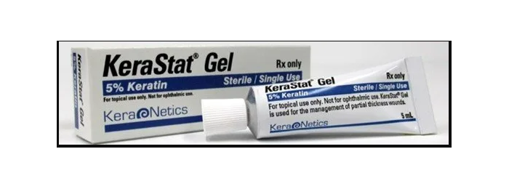
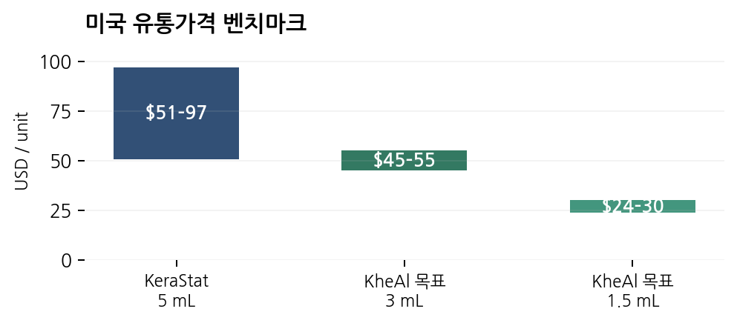
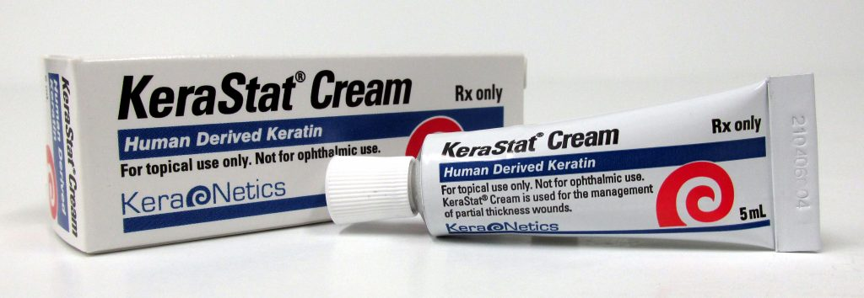
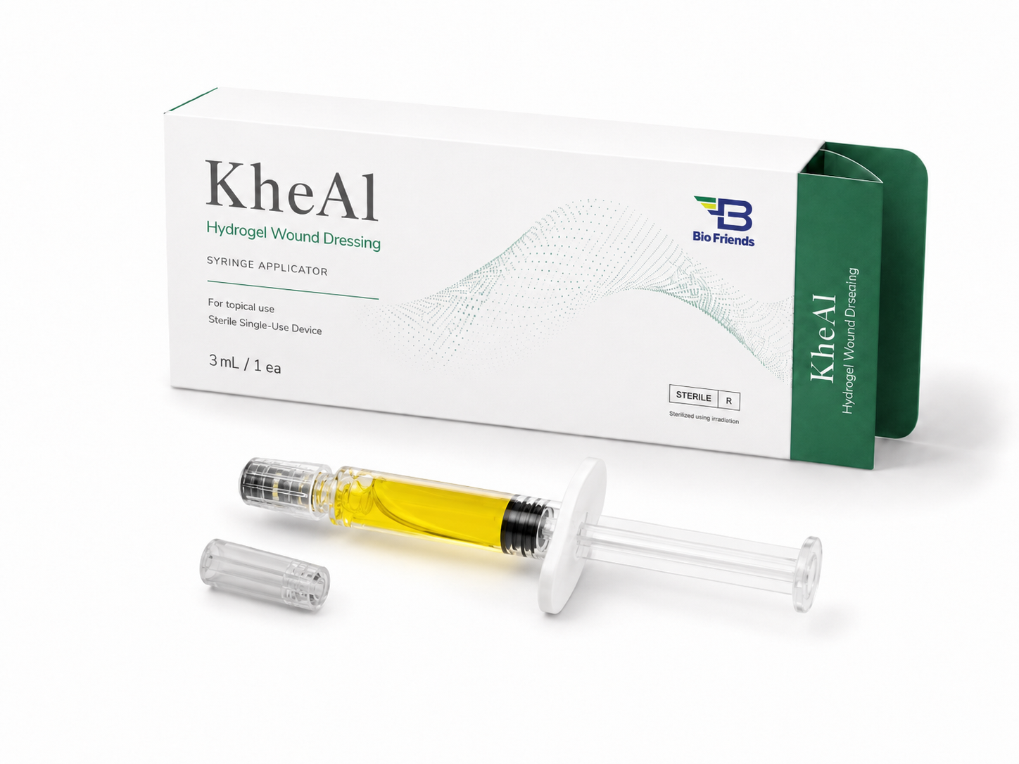
BioFriends · KheAl Report 2026
벤치마킹 제품 — KeraStat® (KeraNetics)
같은 사람 모발 케라틴 원료 · FDA 510(k) 허가 선례 · KheAl이 넘어야 할 직접 비교 기준
KeraNetics (미국)
항목 | KeraStat Gel | KeraStat Cream | KheAl
성분 | 5% 사람 모발 케라틴 하이드로겔 | 5% 케라틴 크림 | 케라틴 + 알지네이트 + 히알루론산 겔
포장 | 5 mL 튜브 · 멸균 · 1회용 | 비멸균 · 다회 사용 | 1.5 / 3 mL 시린지
허가 | FDA 510(k) · 처방용 | FDA 510(k) | MFDS 4등급 목표 · 임상 필요
적응증 | 1~2도 화상 · 찰과상 · 수술창 (3도 제외) | 피부 손상 관리 · 방사선피부염 연구 | 3도 제외 화상 · 보호 · 습윤
임상 근거 | 화상 시험 30명 계획 → 14명 등록 후 종료 | 유방 방사선피부염 30.8% vs 54.5% (24명, p=0.408) | 성인 2도 화상 60명 · 2기관 비교임상 계획
인정 작용 | 보호 · 흡수 · 습윤환경 (약효 인정 아님) | — | 같은 기준 + 사용편의 · 케라틴 기여 추가 입증
유통 | Combat Medical (화상) | ASPN Pharmacies (처방 · 배송) | 연구자 → 병원 → 유통사 순
미국 가격 벤치마크 (USD/개)
KeraStat® Gel
KeraStat 5 mL 공급자·공공계약 $73–97
약국 공개가 $31–82
$73 기준 mL당 $14.60
KheAl 목표가 3 mL $45–55 · 1.5 mL $24–30
mL당 환산 3 mL $15–18 · 1.5 mL $16–20
KeraStat® Cream
FDA 510(k)
Gel K162759 · Cream K192386
제품코드
KGN (Gel)
KheAl 목표가는 원가·보험·유통마진 확정 전 사업계획값. 공개 조달가는 병원 실구매가와 다를 수 있음
특허 계보
WO1999026595A1 · US6270793B1 · US7732574
배울 점
허가 약효가 아닌 ‘보호·습윤’ 기능으로 510(k) 진입
임상 화상 시험 모집 실패 → 사전 모집 조사 필수
차별화 복합 성분 + 소용량 시린지 → 굴곡 부위 편의
출처: FDA K162759 | FDA K192386 | NCT03564795 | Breast RD Pilot (SAGE) | KeraNetics ASPN | Google Patents | EasyRx 가격 | First Industrial Supplies 가격
20

Slide 7
BioFriends · KheAl Report 2026
KheAl의 자리 — 진물 적음~중간 · 굴곡 부위에 바르는 겔
모든 드레싱을 대체하지 않음: 항균·고삼출은 기존 제품, KheAl은 그 사이 빈칸을 겨냥
건조
진물 많음
감염 · 감염 위험
★ KheAl
수분 공급 · 보호
수분 균형 · 바르기
흡수 · 겔 형성
항균 · 세균막 관리
건조 ~ 진물 적음
진물 적음~중간 · 굴곡 부위
진물 중간 ~ 많음
감염 또는 감염 위험
KeraStat Gel
Nu-Gel · 메디폼 H
KheAl
JUVENCOLL
폼 · Suprasorb A
Fibracol
Mepilex Ag
AQUACEL Ag+
인접 · 비교
직접 목표
일부 겹침
경쟁 아님
권장 초기 적응증
임상에서 보여줄 가치
감염이 조절된 성인 2도 화상 · 진물 적음~중간 · 굴곡 부위
피부 재생
통증
교체 횟수
처치 시간
덧대는 드레싱
핵심
첫 시장 = 감염 없는 성인 2도 화상. 항균이 필요한 상처는 KheAl이 대체하지 않는다
출처: WoundSource | 제조사 제품자료
21

Slide 8
BioFriends · KheAl Report 2026
케라틴 효과 — 실험에선 신호, 사람에선 아직 미확증
KeraStat도 사람 대상 우월성은 입증하지 못함 → 제대로 설계된 비교임상이 KheAl의 차별점
동물 · 돼지 심부 2도 화상
신호 · 한계
사람 · 유방 방사선피부염
유의차 없음
사람 · 당뇨발 (ProgenaMatrix)
비교군 없음
상처가 닫히기까지 걸린 일수 (짧을수록 좋음)
2도 피부염 발생률 (낮을수록 좋음)
12주 내 치유율
콜라겐 겔
24.2일
54.5%
77%
69%
케라틴 겔
25.0일
30.8%
은연고 (SSD)
34.6일
KeraStat
표준관리
주 1회
격주
케라틴 ≈ 콜라겐 → 케라틴만의 우위는 아님
KeraStat Cream · 24명 · p = 0.408 → 차이 없음
26명 · 표준치료 단독 대조군 없음
사람 · 부분층 화상 (KeraStat Gel)
조기 종료
그 외 근거
모집 인원 (계획 대비 실제)
신호 있음
세포 실험
열 손상 세포 생존 개선 · 염증 줄이는 면역세포(M2) 반응
14명 등록 (47%)
계획 30명
차이 없음
두경부 방사선피부염
KeraStat Cream vs 표준관리 · 24명
모집 부진으로 종료 → 유효성 판단에 필요한 표본 부족
FDA 인정 작용
보호 · 흡수 · 습윤환경 — 약효(재생 촉진) 인정 아님
기능만
핵심
KheAl 기회: 같은 적응증 · 충분한 환자 수 · 명확한 비교군 · 사전 정의한 재상피화 평가로 ‘확증 근거’를 만든다
출처: Poranki 2014 (세포) | Waters 2018 (대식세포) | Poranki 2016 (돼지 화상) | Breast RD Pilot | Head & Neck RD | NCT03564795 | ProgenaMatrix DFU
22

Slide 9
BioFriends · KheAl Report 2026
KheAl 검증 4단계 — 케라틴의 기여는 따로 증명한다
임상시험은 완제품 성능만 보여줌 → 케라틴의 몫은 ‘케라틴을 뺀 조성’과 비교해야 분리됨
원료 품질
멸균·보관 후에도 케라틴 특성이 유지되나?
1
원료 분석 · 완제품 비교
케라틴 기여
케라틴을 뺀 조성보다 세포·면역 반응이 더 좋은가?
2
KheAl vs 알지네이트+HA vs 케라틴 단독
KheAl 완제품
사용 편의
흡수·보습·바르기·잔류·제거가 더 나은가?
3
실험실 · 사용성 비교
Keratin + Alginate + HA
보호·습윤은 알지네이트·HA만으로도 가능 → 케라틴의 추가 효과를 보여줘야 차별화
임상 효과
피부 재생·통증·교체 횟수·처치 시간이 나아지나?
4
성인 2도 화상 비교임상
주장 순서
보호 · 습윤
사용 편의
임상 성능
케라틴 기여
출처: FDA K162759 | Keratin Macrophage Study | BioFriends KheAl 제품자료
23

Slide 10
BioFriends · KheAl Report 2026
국내 인허가 로드맵 — 6단계, 3개 축을 동시에
임상 승인 전에 품질·비임상 자료를 병렬로 끝내야 전체 일정이 줄어듦
1 품목·사용목적 확정
2 부족한 자료 점검
3 임상 계획
4 식약처·IRB 승인
5 임상 수행·분석
6 품목허가
흡수·분해·사용기간
성능·안전성·멸균·안정성
비교군·평가·환자 수·예산
계획 승인·보험·계약
등록·추적·통계·보고서
기술문서 · GMP
병렬로 준비할 3개 축
품질 · GMP
제조공정 · 원료관리 · 멸균 · 포장 · 안정성
비임상 · 성능
생물학적 안전성 · 흡수 · 보습 · 바르기 · 사용적합성
임상 · 규제
식약처 계획승인 · IRB · 병원 · 비교군 · 통계
구간은 준비 순서 예시 — 확정 일정 아님
핵심
목표: 4등급 생체유래 창상피복재. 최종 등급·임상자료 수준은 흡수성·신규성·동등성 자료로 확정
출처: 의료기기 품목 및 품목별 등급 규정 | 의료기기법 시행규칙
24

Slide 11
BioFriends · KheAl Report 2026
임상시험 설계안 — 성인 2도 화상 60명, 기존 드레싱과 비교
60명은 예산 기준 가정 · 실제 환자 수는 프로토콜 확정 후 통계로 산출
대상
비교
규모
평가
성인
감염이 조절된 2도 화상
3도 · 활동성 감염 제외
KheAl
vs
기존 습윤 드레싱 또는 병원 표준처치
60명
1차 상처가 완전히 덮이는 시간
2차 통증 · 교체 횟수 · 처치 시간
안전성 · 환자당 총 처치비
2개 병원
무작위 배정
방문 일정 (1인당 5회)
장기 흉터 추적을 넣으면 비용·기간 별도 증가
선별
Day 1
첫 적용
Day 7
Day 14
Day 21
또는 완치
교훈 — KeraStat 화상 시험은 30명 계획 중 14명만 모집돼 조기 종료 → 계약 전 병원별 모집 가능성 조사 필수
핵심
작게 좁혀 확실하게: 적응증을 성인 2도 화상으로 한정해 모집·평가 변동을 줄인다
출처: ClinicalTrials.gov NCT03564795 | KeraStat Burn Protocol
25

Slide 12
BioFriends · KheAl Report 2026
FDA 경로 — KeraStat과 같은 510(k)
KeraStat Gel(K162759)을 비교 대상 제품으로 삼아 ‘실질적 동등성’을 입증하는 길 — 신규 허가(De Novo·PMA)보다 비용·기간이 작음
KeraStat이 간 길
KheAl이 준비할 자료
주의할 차이
510(k) 번호
K162759
동등성 비교표
신규 작성
성분이 다름
KheAl은 알지네이트 · HA 추가 → 차이에 대한 추가 자료 요구 가능
→ 알지네이트 겔(예: Purilon)을 보조 비교 제품으로 함께 제시
멕시코 임상의 역할
510(k) 필수는 아님 → FDA가 추가 근거를 요구할 때 쓰는 보조 자료
미국 외 데이터는 GCP · 윤리위 승인 · 실사 가능성 충족 필요 (21 CFR 812.28)
KeraStat Gel 대비 성분 · 용도 · 성능
허가일
2017.06.02 (실질적 동등)
생체적합성 (ISO 10993)
KTR 결과 활용 검토
세포독성 · 감작 · 자극 등
제품코드
KGN
사람 유래 원료 안전성
확인 필요
모발 원료 출처 · 바이러스 안전성
판매 구분
처방용 (Rx)
멸균 · 포장 · 유효기간
국내 진행분 활용
멸균 밸리데이션 · 가속/장기 안정성
비교 대상
Keratec Wound Dressings
벤치 성능
국내 시험 완료분
점도 · pH · 수분 · 흡수
인체 자료
피부 반복첩포 시험 등 — 요약서 원문 확인
동물 · 인체 자료 범위
Pre-Sub
필요 여부는 사전상담으로 확정
사전상담 Pre-Sub (무료)
시험 자료 보완
510(k) 제출
FDA 심사 (목표 90일)
허가 · 등록 · 미국 대리인
핵심
멕시코 임상 없이 510(k)가 가능할 수 있음 → 먼저 Pre-Sub로 ‘추가 자료 범위’를 확정하면 FDA 비용이 확정된다
출처: FDA K162759 | FDA 510(k) DB K162759 | 21 CFR 812.28 | FDA Q-Submission Program
26

Slide 13
BioFriends · KheAl Report 2026
멕시코 견적서 원본 검토 — 2.31억은 ‘최소’ 금액
COR-COT-25-013 (2025.07.23)은 임상 결과가 아닌 CRO 견적서 · 40명 · 1기관 (멕시코시티) · VAT 별도
구분 | 견적서 소계 | 항목 합계 (검산) | 확인 사항
A–G 규제 · 프로젝트 관리 | $52,118.88 | $53,328 | 합계 불일치 $1,209 (C항 ‘$333,333’ 오기 등)
H–K 모니터링 | $19,333.30 | $5,839 | 중간 모니터링 ‘1회’ 표기 → 12회로 보면 소계와 일치
L–O DB · 보고 · 종료 | $27,172.22 | $27,117 | 차이 $56 · O항 멕시코 제품등록 $7,222 포함
기관 연구비 (40명) | $73,920 | $78,720 | 1차 평가인 ‘창상 치유 평가’(1인 $100)가 소계에서 빠짐 → +$4,800
합계 (제품등록 제외) | $165,322 | 2.31억원 | VAT 16% 포함 $191,774 = 2.68억원
재견적 필요
방문 일정이 다름
견적: Day −14 · 1 · 12 · 24 · 48
국내안: Day 1 · 7 · 14 · 21
의약품용 항목
Run-in · 이중맹검 투약 등
→ 화상 겔 프로토콜로 수정
견적 제외 항목
VAT · COFEPRIS 수수료 · 윤리위원회비 · 모니터 출장비 · 제품 공급 · 보험
검산 기준: 견적서에 적힌 단가 × 수량을 그대로 합산. 환율 1달러 = 1,400원. ‘O항 멕시코 제품등록’은 임상비와 성격이 달라 합계에서 제외 (기존 장표와 동일)
핵심
재견적 요청: 방문 일정 · 평가 항목을 KheAl 프로토콜에 맞추고, 제외 항목까지 넣은 ‘총액’으로 다시 받기
출처: CORVIA COR-COT-25-013 (BioFriends 제공 원본) | 멕시코 부가가치세 16% (SAT)
27

Slide 14
BioFriends · KheAl Report 2026
FDA 510(k) 추가 비용 — 확정 고정비 0.29억 + 시나리오별 추가
FY2027 FDA 수수료 (2026.10.1~) · 환율 1달러=1,400원 · 시험 보완 · 컨설팅 · 미국 대리인은 견적 전
7.66억
비용 항목 | 금액 | 근거
510(k) 심사 수수료 | $7,163 / $28,653 | 중소기업 / 일반 · FY2027
시설 등록 (매년) | $13,785 | FY2027 · 첫해 감면 없음
중소기업 인정 (SBD) | 무료 · 매년 신청 | 매출 1억 달러 이하 · 국세청 확인서
사전상담 Pre-Sub | 무료 | 제출 전 자료 범위 확인
시험 보완 · 컨설팅 · 미국 대리인 | 견적 필요 | Pre-Sub 결과에 따라 확정
멕시코 임상 (B안) | $191,774 | CORVIA 견적 + VAT 16%
$546,848
2.98억
$212,722
0.29억
안 A
안 B
안 C
KeraStat 동일 510(k)
임상 없이 시험 자료로
510(k) 수수료 $7,163 (중소기업)
시설 등록 $13,785 / 년
A + 멕시코 임상
보조 근거로 제출
+ 멕시코 VAT 포함 $191,774
+ 견적 제외 항목
A + 미국 임상
FDA가 미국 임상 요구 시
+ 미국 공개단가 모델 $525,900
(예비비 15% 포함)
핵심
가장 싼 길은 A안: 중소기업 인정으로 수수료를 $28,653 → $7,163로 낮추고, Pre-Sub로 임상 필요 여부부터 확정
출처: FDA MDUFA Fees FY2027 | RAPS FY2027 수수료 | FDA Small Business Program | CORVIA 견적서 | UVA Clinical Research Fees
28

Slide 15
BioFriends · KheAl Report 2026
국내 임상 예산 5억원 — 조건이 지켜지면 완료 가능
계획 모델: 성인 60명 · 2기관 · 1인 5회 방문 · 12개월 (병원·CRO 확정 견적 전)
총 임상예산
5.00억
수행비 4.00억
간접비 0.24억
계약·VAT 완충 0.21억
예비비 0.55억
수행비 8단계 (백만원)
✓ 이 조건이면 완료 가능
임상용 제품 · 비임상 · GMP 준비 완료
60명 · 2기관 · 5회 방문 유지
장기 흉터 추적 제외 · 큰 변경 없음
1 설계·통계
25
2 병원 선정·예산
8
3 식약처·IRB·계약
12
4 시험 개시
20
5 선별·등록 (60명)
45
! 이러면 예산 초과
모집 지연 · 선별 탈락 증가
6~12개월 흉터 추적 추가
비교 제품·드레싱·사진판독 증가 · 중대한 이상사례
6 치료·추적 (300회 방문)
155
7 모니터링·안전성
80
8 분석·보고·종료
55
핵심
가장 큰 비용은 ‘치료·추적 1.55억’ → 모집 속도와 방문 횟수가 예산을 좌우한다
출처: 한강성심병원 IRB 심의비 | 한강성심병원 연구비·간접비 | 서울대병원 HRPP | 세브란스 IRB | C&R Research 공시
29

Slide 16
BioFriends · KheAl Report 2026
국가별 임상비용 — 조건이 달라 순위 비교는 불가
멕시코는 실제 견적(40명·1기관), 한국·미국은 계획 모델(60명·2기관) — 예산 계획 참고용
7.36억
견적 · 모델 구성
멕시코 CORVIA 견적 $165.3k
기관 연구비 1.03억 · 규제·PM 0.73억
DB·보고·종료 0.28억 · 모니터링 0.27억
VAT 16% 포함 시 2.68억 (견적 검토 별도 장)
5.00억
2.31억
미국 공개단가 모델 $525.9k
대상자 방문·처치 2.87억 (최대 항목)
기관 간접비 0.81억 · 모니터링 0.79억
그 외 5개 항목 1.94억 + 예비비 15% 0.96억
멕시코
한국
미국
한국 계획 모델 5.00억
상세 구성은 29쪽
실제 견적
계획 모델
계획 모델
40명 · 1기관
등록비 제외 · VAT·위원회비·출장비 별도
60명 · 2기관
IRB·간접비 포함
60명 · 2기관
예비비 15% 포함 · FDA 비용 제외
환율 1달러 = 1,400원 계획값
핵심
같은 조건(인원·기관·포함 범위)의 비교 견적을 받아야 국가 선택을 판단할 수 있다
출처: CORVIA COR-COT-25-013 (회사 제공견적) | Colorado Anschutz 연구지원 단가 | UVA Clinical Research Fees
30

Slide 17
BioFriends · KheAl Report 2026
5억원 사용 계획 — 3가지 안 비교
병원·CRO 견적 · 판매가 확정 전 공개자료 기준 · 각 안의 비용은 앞 장 산출값
안 A 국내 임상 우선
안 B 미국 510(k) 우선 ★ 제안
안 C 정부과제 매칭
쓰는 곳
쓰는 곳
쓰는 곳
국내 임상 5.00억 전액
FDA 고정비 0.29억 + 국내 임상 준비 0.45억 (설계 · 기관 선정 · IRB)
5억을 KMDF 임상 과제의 기업부담금으로
얻는 것
얻는 것
얻는 것
식약처 허가용 임상 완료
KeraStat 경로로 미국 판매 허가 가능성 조기 확인
예시: 정부지원 75% 한도면 총사업비 최대 20억
남는 돈
남는 돈
남는 돈
0 → 허가 수수료 · GMP · 급여 등재 비용 별도
약 4.3억 → 시험 보완 · 컨설팅 후 국내 임상 매칭 재원
과제 기간 동안 분할 집행
위험
위험
위험
예비비 0.55억뿐 · 미국 진출은 그다음
FDA가 임상 요구 시 비용 증가 (C안 7.66억)
선정 불확실 · 2027 공고 시기 의존
제안 (B + C): 지금은 FDA 510(k)를 KeraStat 경로로 소액 준비하고, 남은 재원은 2027 KMDF 임상 과제의 기업부담금으로 써서 국내 임상을 정부 지원과 함께 수행
참고: 국내 4등급 허가 수수료 (임상자료 포함, 전자민원) 약 150만원 — 신개발의료기기 해당 시 수수료 대폭 인상 보도 → 해당 여부 확인 · ‘75%’는 국가연구개발 일반 기준 예시, 공고별 확인
출처: FDA MDUFA Fees | 의료기기 허가 수수료 정리 (CLARE Partners) | 신개발의료기기 수수료 보도 (서울경제) | KMDF 공고
31

Slide 18
BioFriends · KheAl Report 2026
신청 가능 과제 로드맵 — KheAl 임상 · 인허가
2026.10.26 기준 · 2027년 금액 · 접수일은 공고 전 미확정 → ‘예상’으로 표시
단계 | 과제 · 주관 | 지원 내용 | 규모 | 시기 · 상태 | 구분
지금 2026 하반기 | 2026년 해외규격인증획득 지원사업 (3차) 중소벤처기업부 · 해외규격인증획득지원센터 | 해외 인증 · 시험 · 컨설팅 비용 50~70% (환자 임상비 제외) | 최대 1억 · 의료기기 1.5억 | 10.14~11.13 접수 중 (마감일 원문 확인) | 지금 신청
 | FDA Small Business Determination (SBD) 미국 FDA | 510(k) 수수료 감면 $28,653 → $7,163 | 약 $2.1만 절감 | 매년 신청 | 무료 제도
 | FDA Q-Submission (Pre-Sub) 미국 FDA | 510(k) 제출 자료 범위 사전 확인 | 무료 | 상시 | 무료 제도
임상 준비 · 수행 2027 | 범부처 첨단 의료기기 연구개발사업 KMDF · 내역: 의료현장 진입 역량 강화 (임상 · 규제과학) | 허가용 국내 · 국외 임상 (임상계획 승인 등 RFP 조건) | RFP별 | 2026: 1차 2.19~3.9 · 2차 6.9~6.29 마감 | 2027 예상
 | 2026년 글로벌 규제 대응 비용 지원 사업 (의료기기) 보건복지부 · KHIDI · K-VIP | FDA · EMA 등 해외 인허가 · 유지 · 갱신 비용 | 공고별 확인 | 2026: 3차 9.28 마감 | 2027 예상
 | 혁신의료기기 지정 제도 식약처 | 우선심사 · 단계별 심사 + 기술지원 | 비용 지원 아님 | 상시 신청 | 무료 제도
허가 후 판매 초기 | 2026년 국산의료기기 사용자(의료기관) 임상평가 지원 사업 보건복지부 · KHIDI | 허가 후 의료기관 비교평가 · 성능검증 | 단년 0.75억 · 단일기관 다년 1.2억 · 다기관 다년 2억 | 2026: ~2.6 마감 | 허가 후
과거 과제 검색: NTIS(ntis.go.kr)에서 사업명 ‘범부처전주기의료기기연구개발사업’(2020–2025, 1기) + ‘창상피복재 · 화상 · 케라틴’ 또는 수행기관 ‘바이오프렌즈’ · 이전 버전의 ‘시장진입 단계별 규제 극복’은 공고명이 확인되지 않아 제외
핵심
지금 할 일: 해외규격인증획득 지원사업 3차(~11.13) 신청 검토 + FDA 중소기업 인정 → 2027 KMDF 공고 전 임상계획 · 견적 준비
출처: 해외규격인증획득 지원사업 3차 (KDI) | KMDF 2026 제1차 공고 | KHIDI 의료기기산업 종합지원센터 | KHIDI 사용자 임상평가 | FDA Small Business | 혁신의료기기 지정 (보안뉴스)
32

Slide 19
BioFriends · KheAl Report 2026
허가 후 예상 매출처 — 국내(식약처) · 미국(FDA)
허가만으로는 매출이 생기지 않음: 국내는 ‘급여 등재’, 미국은 ‘병원 구매조직 · 유통 계약’이 관문
국내 — 식약처 허가 후
미국 — FDA 510(k) 후
관문 품목허가 → 치료재료 급여 결정 신청 (심평원) → 상한금액 결정 → 병원 재료위원회
관문 510(k) → 병원 formulary 심의 · GPO 계약 → 유통사 공급자 등록
화상전문병원
한림대 한강성심병원 · 베스티안 (서울 · 오송 · 부산)
ABA 인증 화상센터
MedStar Washington · UNC Jaycee · Harborview · Vanderbilt
현재 사용: Mepilex Ag · AQUACEL Ag+ · Suprasorb A · 하이드로겔
임상 근거 · 처치 표준 심의
상급종합병원
서울대병원 · 서울아산병원 · 세브란스 · 삼성서울병원
병원 구매조직 (GPO)
병원 · 외래 구매조직 · 성형외과 · 창상 클리닉
화상 · 성형외과 · 창상 클리닉
계약 단가 · 공급 안정
창상 전문 유통
CareCamp · 원메디슨 등
전국 유통
Medline · Cardinal Health · McKesson
병원 공급 · 재고 · 교육
선례: KeraStat Gel → Combat Medical · Cream → ASPN 약국
진입 순서
연구자 임상
병원 채택
유통 · GPO
처방 · 배송
핵심
첫 매출처 = 화상전문병원 연구자 임상 → 그 근거로 상급종합병원 · 유통 · 미국 GPO로 확장
출처: 한림대 한강성심병원 | 베스티안 | MedStar Burn Center | Vanderbilt Burn Center | KeraNetics ASPN
33

Slide 20
BioFriends · KheAl Report 2026
가격 경쟁력 = 개당 가격이 아니라 환자당 총 처치비
‘KeraStat보다 개당 저렴’만으로는 경쟁력 주장 불가 — 사용량 · 교체 · 덧대는 드레싱까지 합산
환자당
총 처치비
=
KheAl
사용량
+
덧대는
드레싱
+
교체 ·
인력
+
폐기량
기준점 · KeraStat Gel 5 mL
KheAl에 가격 우위가 생기는 4가지 조건
$73
소용량 포장
잘 붙고 덜 흘러내림
1
2
→ 작은 상처에서 잔량 · 폐기 감소
→ 필요 사용량 감소
mL당 $14.60
2024 공개 조달가 — 병원 실구매가 · 보험지급액과 다를 수 있음
교체가 쉬움
덧대는 드레싱 최소화
3
4
→ 교체 횟수 · 처치 시간 감소
→ 필요 여부 · 종류 · 사용량 감소
핵심
목표 가격은 원가 · 유통마진 · 보험 · 도포면적 자료를 확보한 뒤 ‘환자당 총비용’으로 설정
출처: 2024 Combat/Safeguard Medical Price List | KeraNetics KeraStat Gel
34

